Slide 1
Analgésie et anesthésie distale du membre inférieur
Christine Rubio Sapède

Slide 2
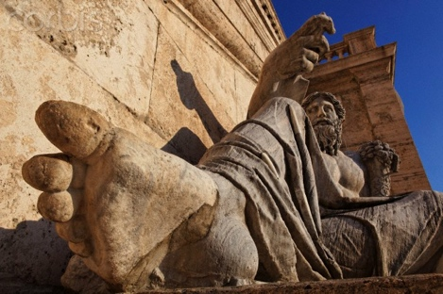

Introduction
Les différentes techniques chirurgicales, per cutanées ou classiques combinées aux techniques modernes d’anesthésie locorégionales ont rendu la chirurgie du pied et de la cheville, réputée douloureuse, indolore et permis leurs accès à des patients âgés, aux multiples comorbidités.

Slide 3


Quelles chirurgies :
Déformations de l’avant pied et du pied : Hallux Valgus
Prothèse et arthrodèse de la cheville
Rupture du tendon d’Achille

Slide 4
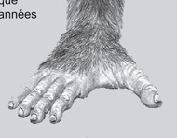
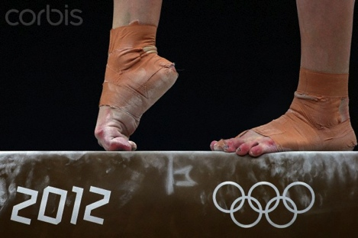

Quels patients :
Du jeune sportif au sujet âgé aux comorbidités sévères associées
Prédominance de la chirurgie pour hallux valgus chez la femme

Slide 5
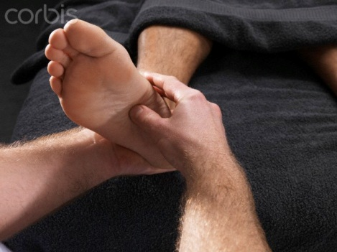

Quelle anesthésie :
Anesthésie Générale : n’a pas sa place seule mais combinée à ALR ou infiltration péri métatarsienne per opératoire réalisée par le chirurgien
Anesthésie locorégionale centrale : rachianesthésie, péridurale(non recommandée par la SFAR)
Anesthésie locorégionale périphérique avec écho guidage avec ou sans sédation : blocs du sciatique, blocs du pied, de la cheville, sont les techniques de choix validées et recommandées par la SFAR

Slide 6
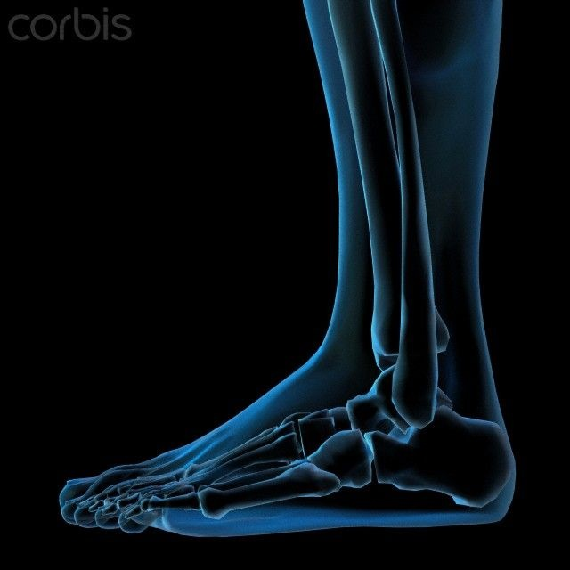
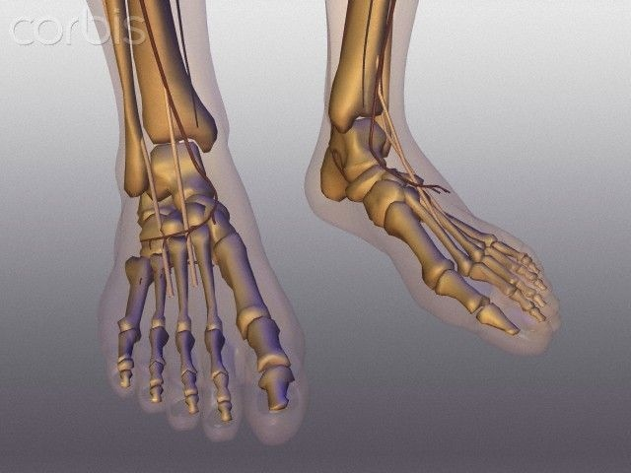
Les Blocs Périphériques:
Bloc du sciatique
Injection unique dans le cadre de la chirurgie ambulatoire ou continue (insertion d’un cathéter péri nerveux ) du nerf sciatique au dessus du genou au niveau de la division du nerf permet une anesthésie du nerf tibial et du péronier commun
Plusieurs voies possibles: postérieure, latérale, à la cheville, au pied
Bloc du fémoral
permet la tolérance du garrot en dessous du genou

Slide 7
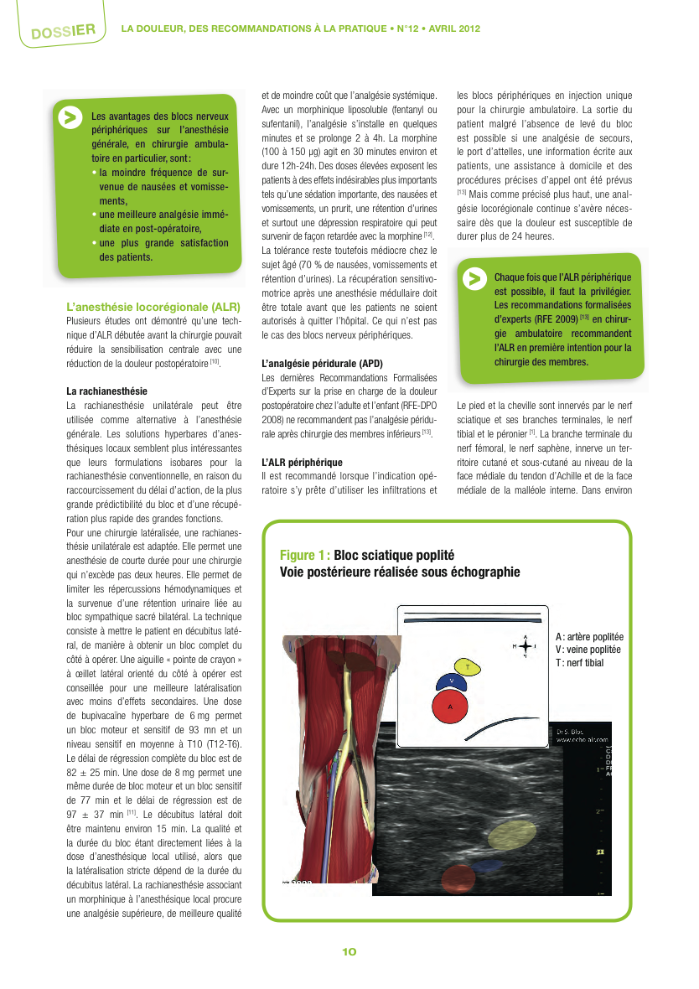
Le bloc du sciatique voie postérieure:

Slide 8
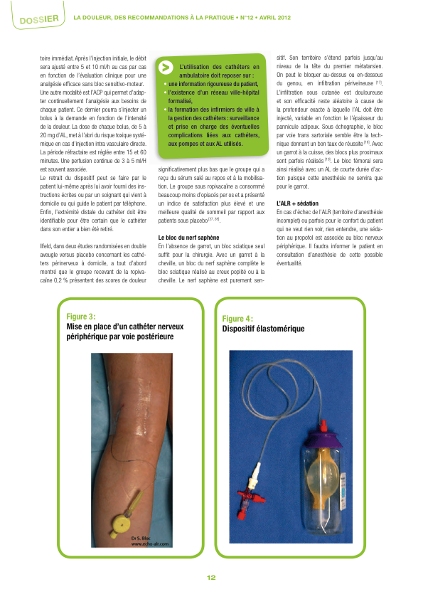
Le Bloc Sciatique voie postérieure

Slide 9
Le Bloc sciatique à la cheville

Slide 10
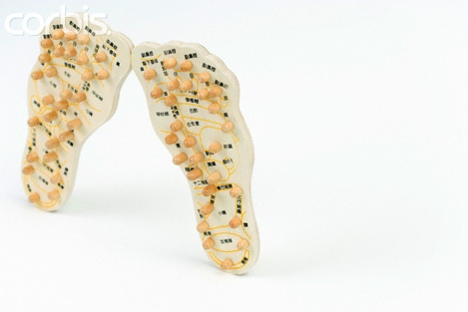
Quels Anesthésiques Locaux :
Ropivacaïne 7,5 mg => 15 à 20 ml, DA = 8 à 10h avec adjuvant, installation 35 mn
Carbocaïne 10 mg/ml=> 10 à 20 ml, DA = 2h, installation 10 à 15 mn
Adjuvants ⬆ DA : clonidine
En pratique mélange des 2 AL
Lidocaïne DA courte pour le bloc fémoral => 10 ml

Slide 11
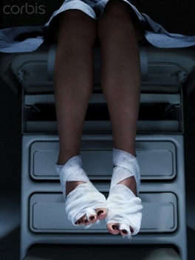
L’Analgésie multimodale:

Slide 12

Au Bloc Opératoire :
Peropératoire : analgésie par anticipation
Paracétamol et Kétoprofène / alternative Néfopam
SSPI :
cathéter sciatique PCA ou SA ropivacaïne 2 mg/ml
Paracétamol
Kétoprofène
Néfopam

Slide 13

Secteur Hospitalisation :
Cathéter Bloc Sciatique SA ou PCA arrêt à J2
Relai par Paracétamol, et Dextropropoxyphène

Slide 14
Conclusion
La diffusion de l’anesthésie locorégionale périphérique, par la qualité de l’anesthésie et analgésie qu’elle procure, a favorisé une meilleure acceptation d’actes chirurgicaux qui étaient considérés comme particulièrement douloureux.
Elle a également permis la prise en charge de patients âgés, voire même très âgés et fragiles.
Elle a enfin contribué à redéfinir la collaboration chirurgien anesthésiste.

Slide 15
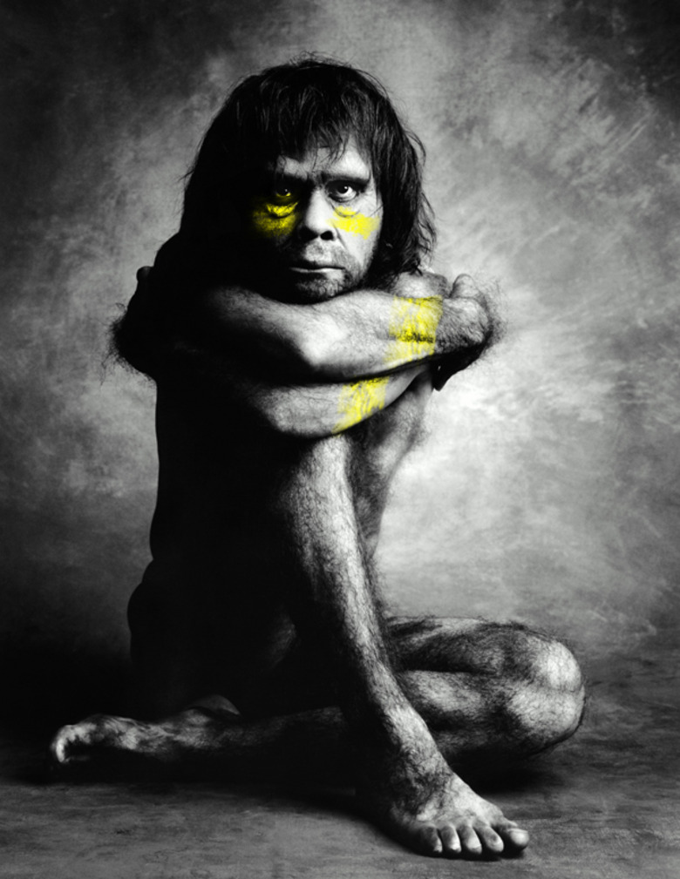
C’est le Pied…..

